Slide 1
SIUZ 21.3.2023 Řepníky
LABRIS, s.r.o.
SIUZ - pracovní skupina mák, meziplodiny

Slide 2
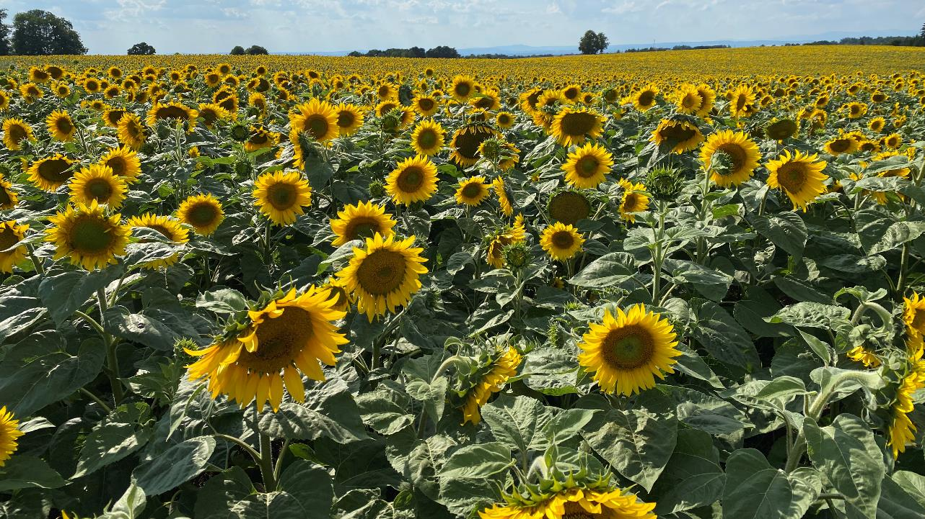
Realizované projekty PRV od roku 2013
Rotační separátor – Cimbria + Dopravníky
Pytlovací váha
Lis na olej – Farmet (lisování za studena)
Optický třídič - Sortex A1

Slide 14
